Slide 1
Развој мобилне апликације за заказивање фризерских услуга
Универзитет у Београду
Електротехнички факултет
ментор: проф. др Захарије Радивојевић
кандидат: Павле Шаренац 2020/0359
Београд, октобар 2025.

Slide 2
Садржај
01
02
03
04
05
06
Преглед постојећих
решења
Преглед коришћених
технологија
Увод
Имплементација
Функционалности
Закључак

Slide 3
Увод
Који проблем се решава?
Шта људи већ користе?
Шта је циљ овог рада?

Slide 4
Преглед постојећих решења
 | SrediMe | Fresha | BarberBooker
број преузимања | преко 50 000 | преко 1 000 000 | /
UX/UI | задовољавајуће | изузетно | добро
претрага салона и резервације
интеграција са Google Calendar
онлајн плаћање

Slide 5
Преглед коришћених технологија - уопштено
Развојна окружења – Аndroid Studio, IntelliJ IDEA
Котлин програмски језик
Обавештења у виду push нотификација уз FCM (Firebase Cloud Messaging)
Аутентикација уз JWT (JSON Web Tokens)

Slide 6
Преглед коришћених технологија - клијент
Асинхроно програмирање уз Котлин корутине
Android Jetpack технологије
Google Sign-In уз Google OAuth 2.0 ауторизациони протокол
Dependency Injection уз Hilt
Мрежна комуникација уз Retrofit

Slide 7
Преглед коришћених технологија - сервер
Ktor радни оквир
MySQL сервер базе података (JDBC (Java Database Connectivity) и HikariCP за конекцију)
Google Calendar API
Контејнеризација уз Docker

Slide 8
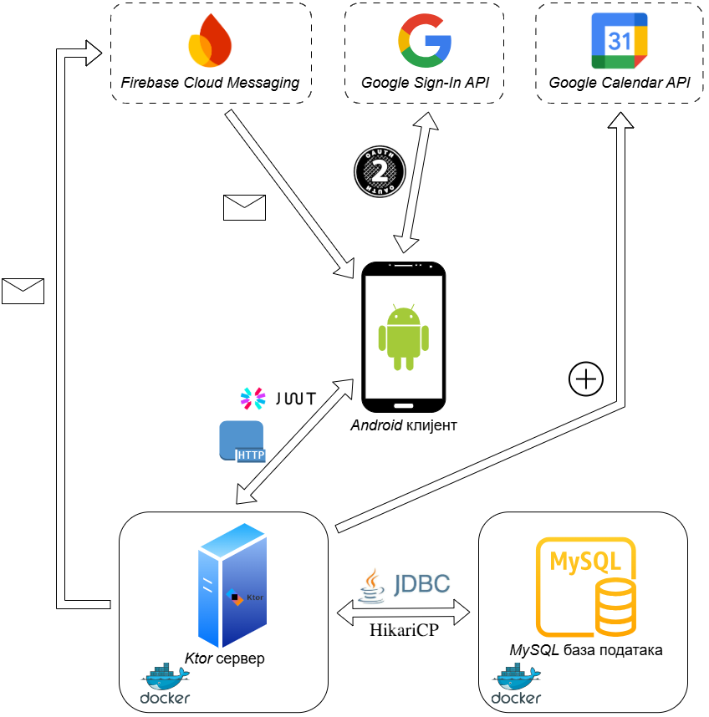
Имплементација - архитектура
Општа архитектура система

Slide 9
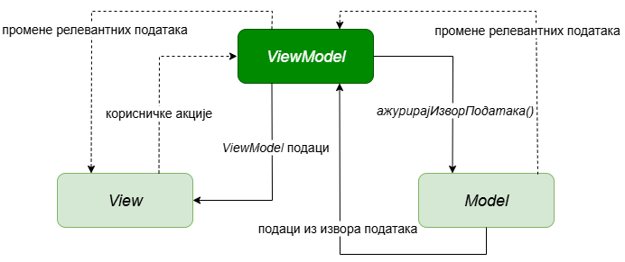
Имплементација - архитектура
MVVM архитектура

Slide 10
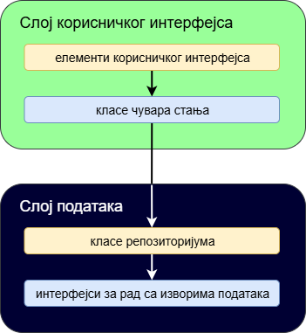
Имплементација - архитектура
Модерна архитектура Андроид апликације

Slide 11
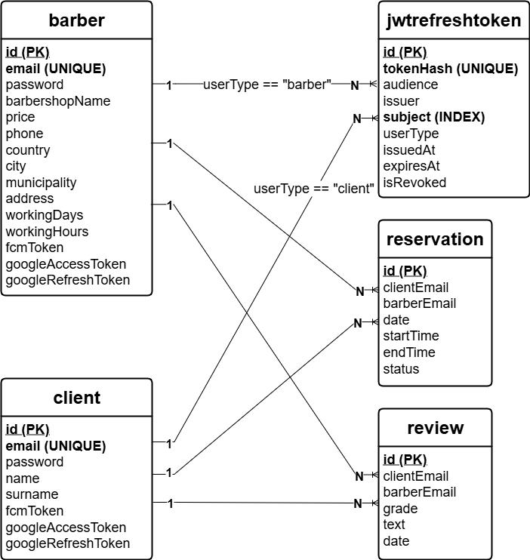
Имплементација - база података
ER дијаграм базе података

Slide 12
Имплементација – најважнији процеси
Обавештења у виду push нотификација уз FCM (Firebase Cloud Messaging)
Интеграција са Google Calendar
Аутентикација уз JWT (JSON Web Tokens)

Slide 13
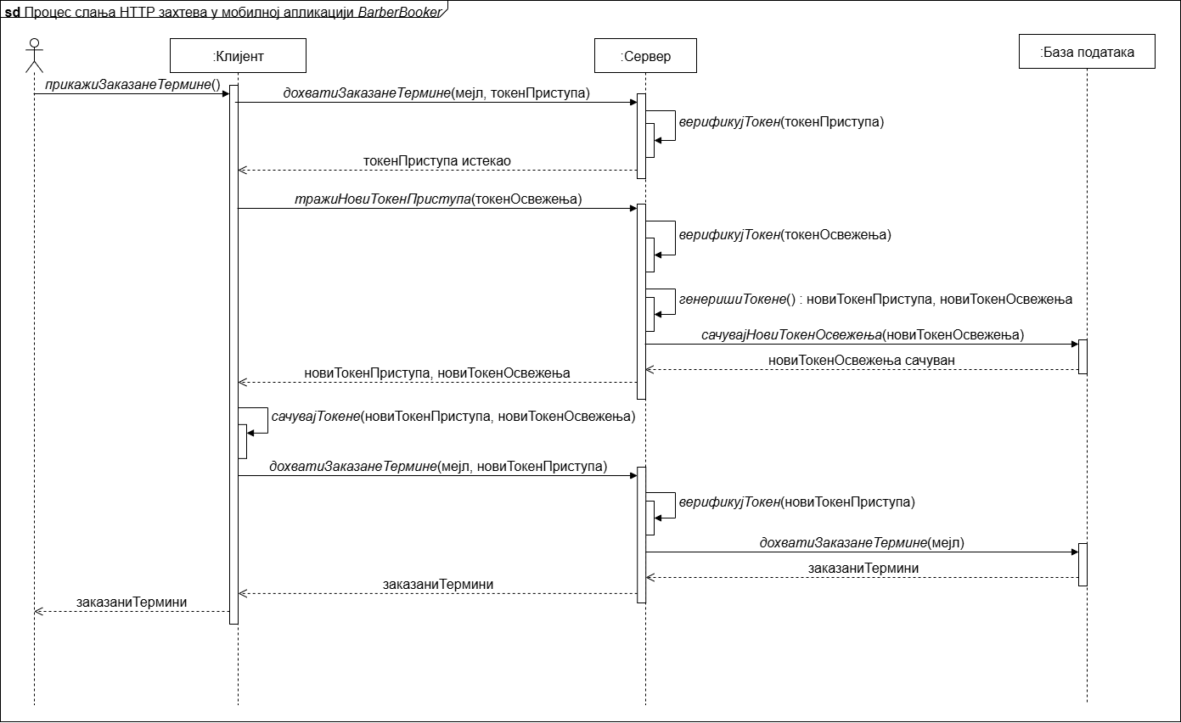
Имплементација – најважнији процеси
Клијент-сервер комуникација

Slide 14
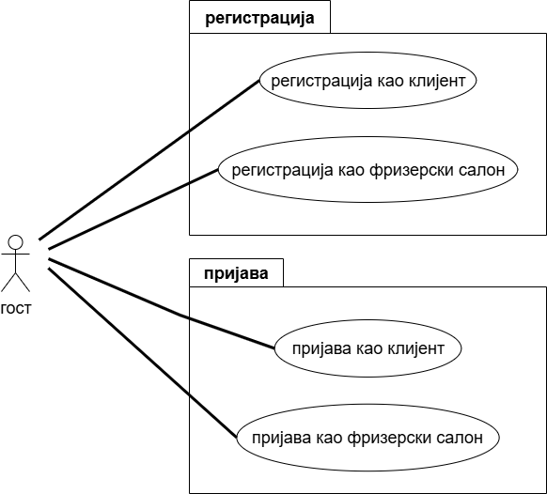
Функционалности – гост
UML дијаграм случајева коришћења госта

Slide 15
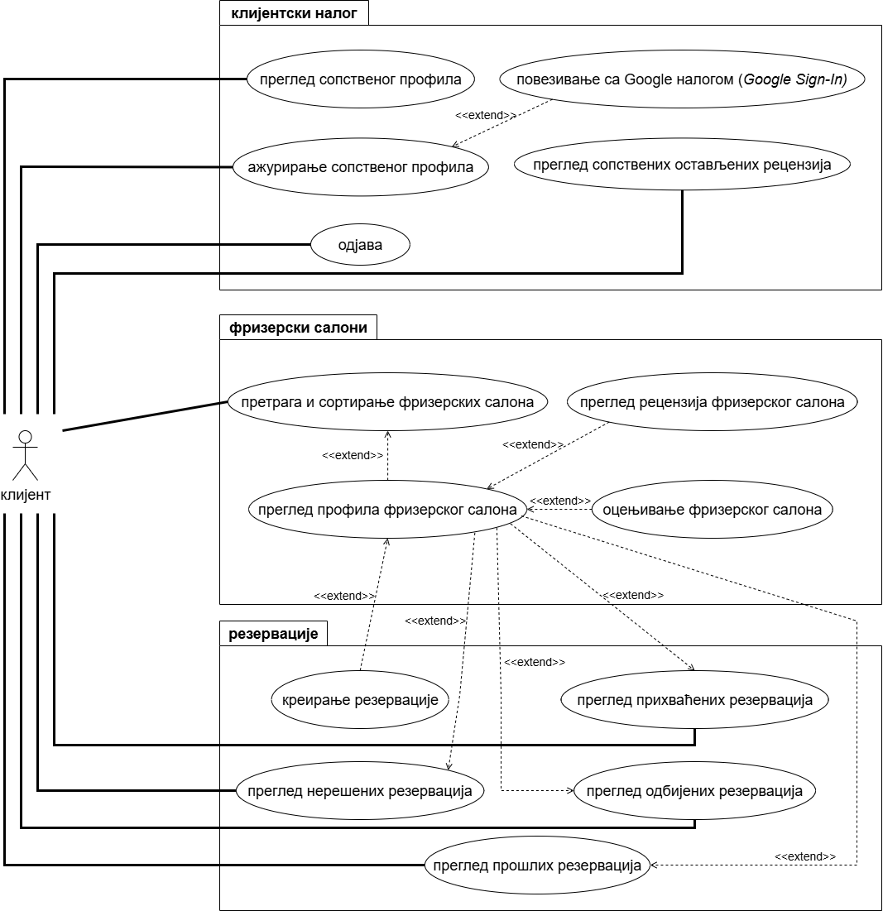
Функционалности – клијент
UML дијаграм случајева коришћења клијента

Slide 16
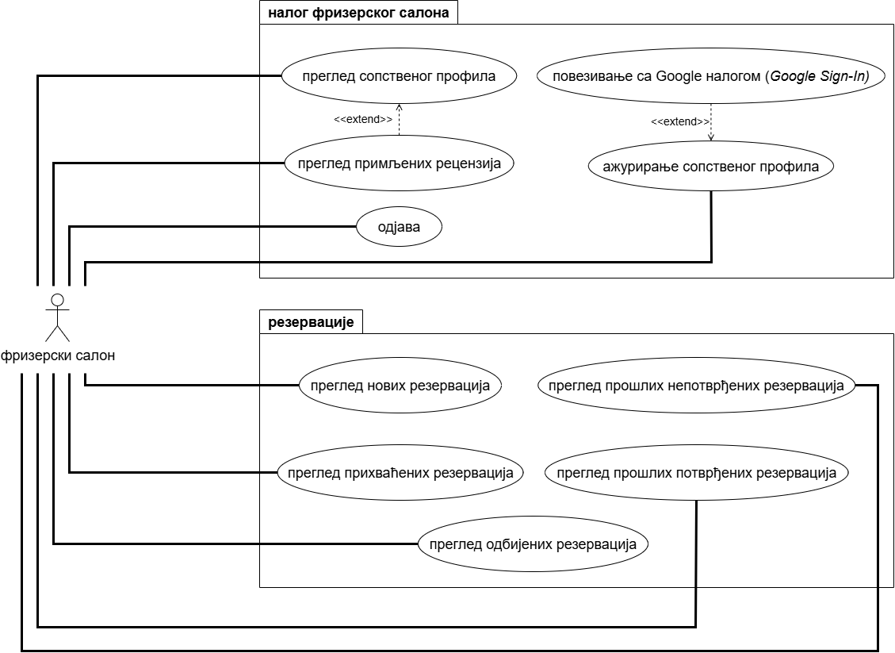
Функционалности – фризер
UML дијаграм случајева коришћења фризера

Slide 17
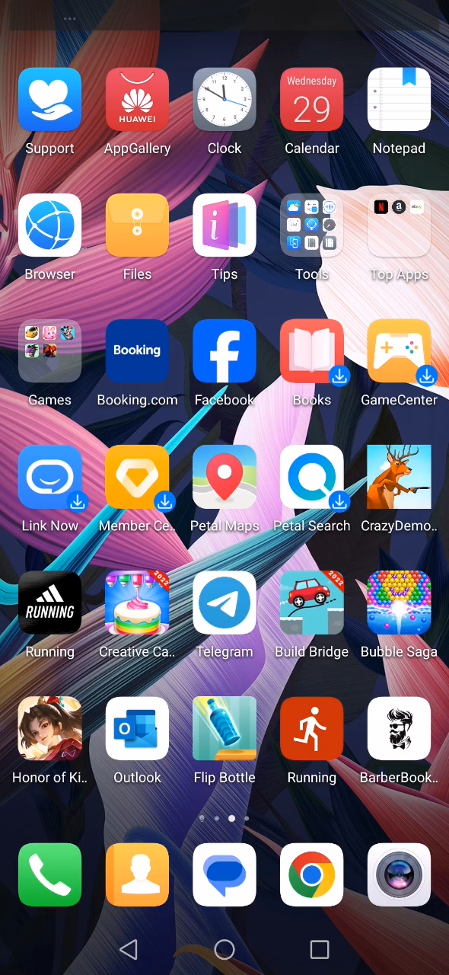
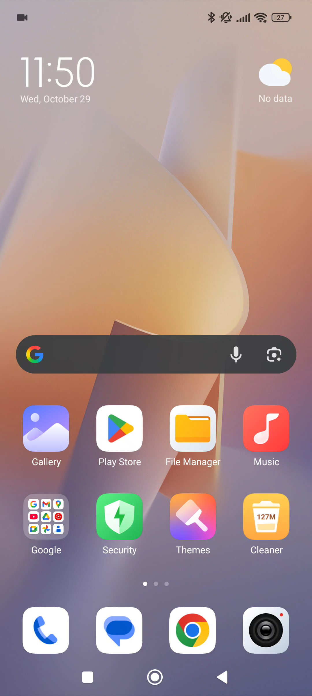
Функционалности – резервација термина
клијент
фризер

Slide 18
Закључак
Шта је резултат овог рада?
Да ли су очекивања испуњена?
Шта даље?

Slide 19
Thanks!
Do you have any questions?
youremail@freepik.com
+34 654 321 432
yourwebsite.com
Please keep this slide for attribution

